Slide 1
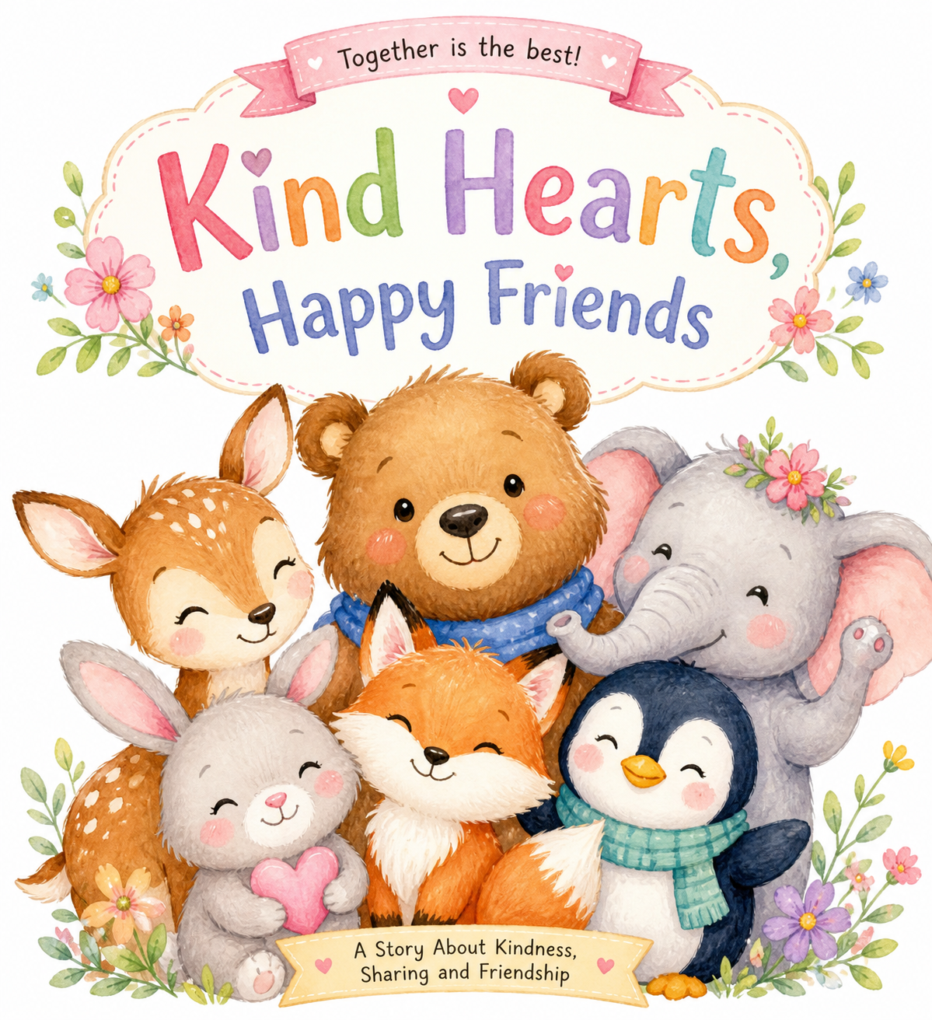
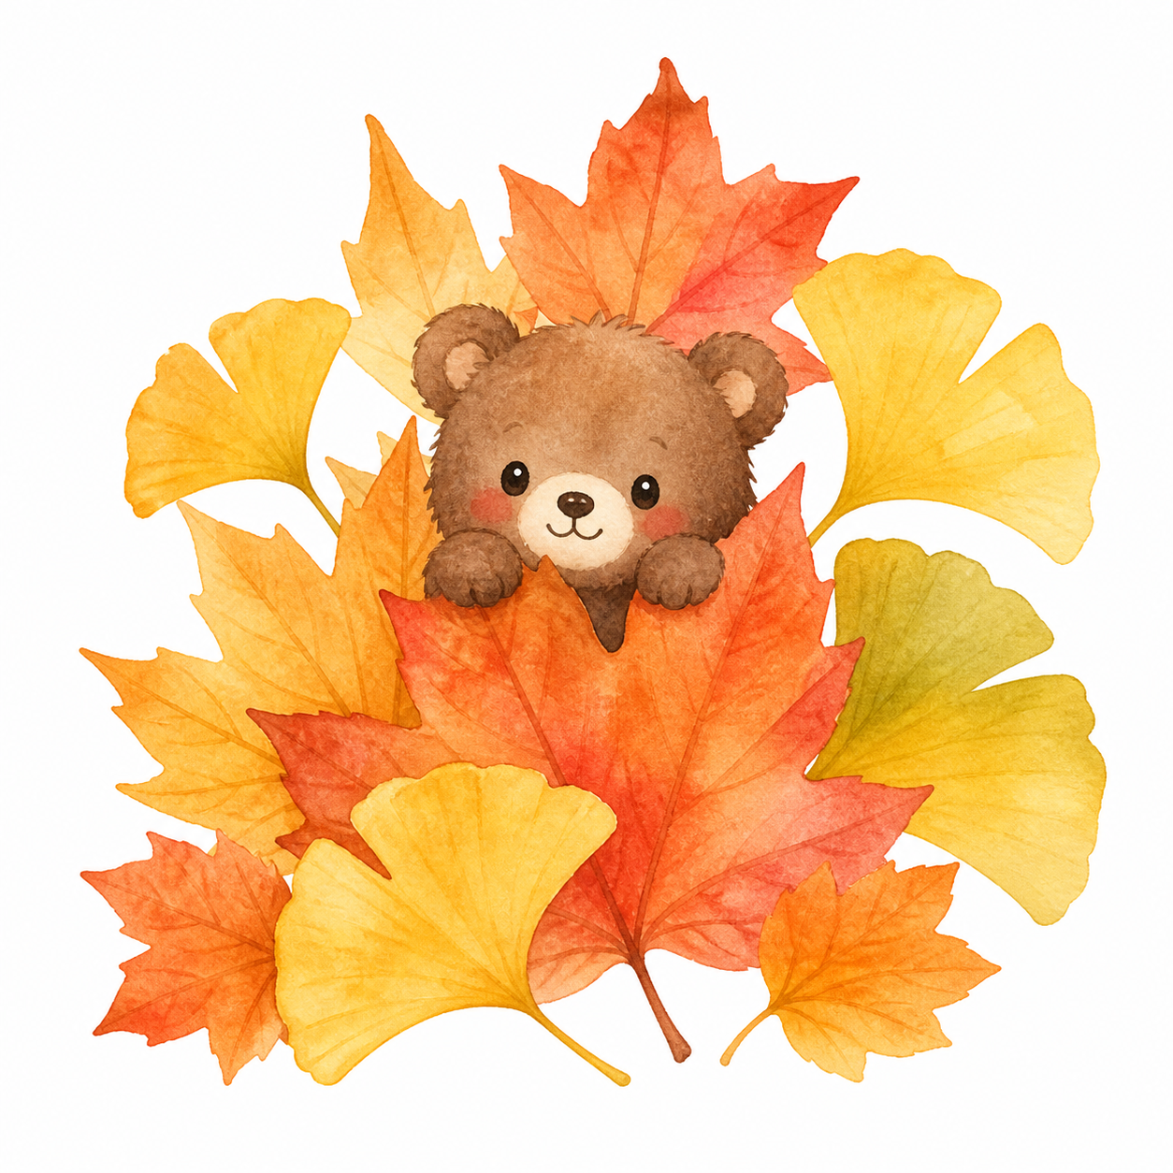
기억에 남는 모습을 그려요
“『달라서 참 좋아』에서 가장 기억에 남는 모습은 무엇인가요?”
이곳에 내가 기억하는 멋진 장면을 자유롭게 그려보세요 🎨

Slide 2
내 마음을 생각해요
책 속 친구들의 마음을 느끼고 나의 생각을 표현해 보아요
① 책 속 친구들이 서로 다른 음식을 좋아했을 때, 친구들의 마음은 어땠을까요?
그림을 그리거나, 하고 싶은 말을 써 보세요 ✍️
② 나와 좋아하는 음식이 다른 친구를 만났을 때, 나는 어떤 말을 해주고 싶나요?
그림을 그리거나, 하고 싶은 말을 써 보세요 ✍️

